Slide 1


Ⅱ. 자연환경과 인간
1. 자연환경과 인간 생활
2. 인간과 자연의 관계
3. 환경 문제 해결을 위한 방안
사막 한가운데를 지나가는 사람이 보인다. 사막이라는 환경은 이 지역 사람들의 삶에 어떤 영향을 미칠까?
건조한 기후와 사막이라는 환경은 온몸을 감싸는 헐렁한 옷, 낙타 유목, 오아시스 농업 등 사람들의 의식주와 농업 등 삶에 큰 영향을 미친다.

Slide 2

Ⅱ. 자연환경과 인간
고등 통합사회
1. 자연환경과 인간 생활

Slide 3
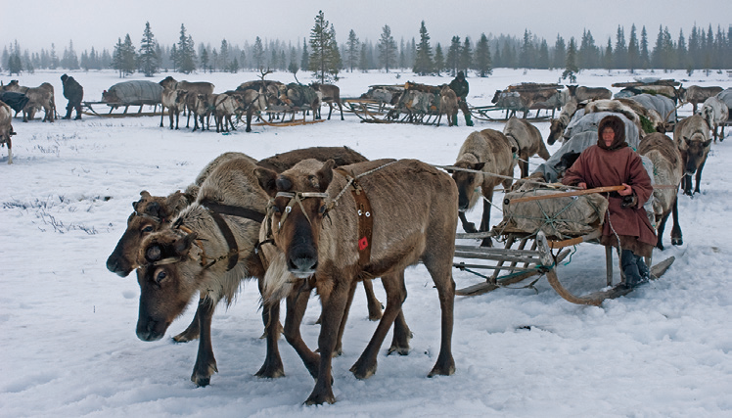
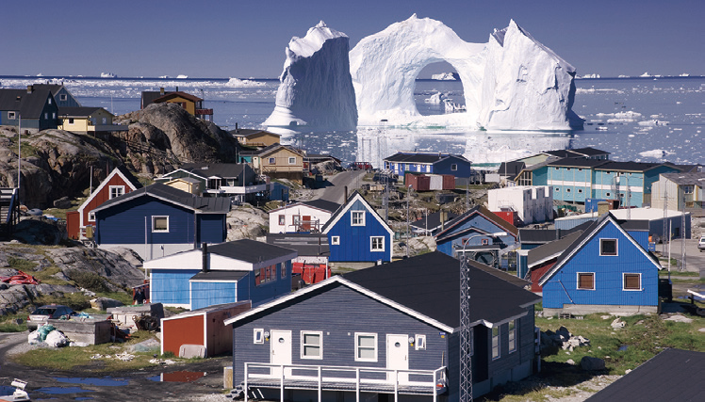
생각 펼치기
교과서 42쪽
가
툰드라 지역의 생활 모습

Slide 4
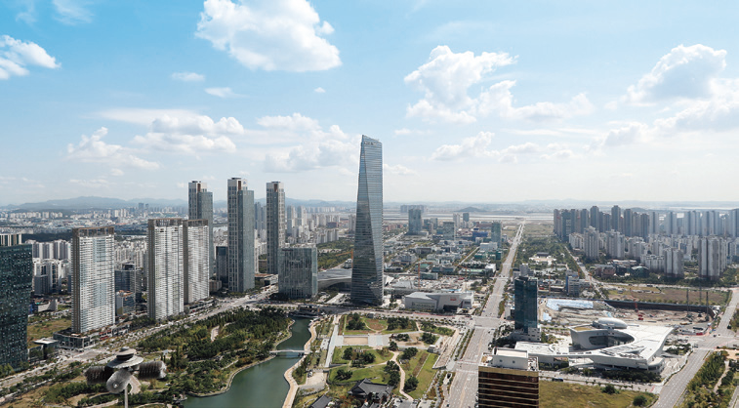
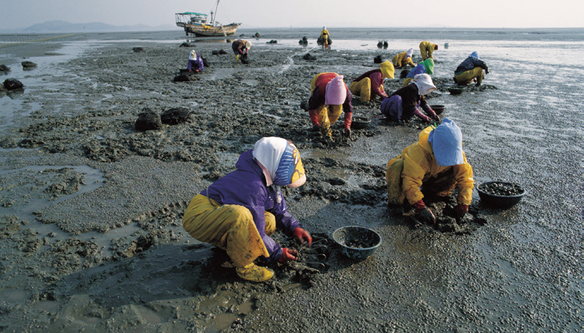
생각 펼치기
교과서 42쪽
나
갯벌에서의 생활 모습

Slide 5
생각 펼치기
교과서 42쪽
(가), (나) 지역에 거주하는 사람들의 삶에는 어떤 변화가 나타났을까?
가
나
전통적인 순록 유목 생활에서 집을 짓고 사는 정착 생활을 하게 되었다.
갯벌을 간척하여 조성된 부지에 신도시가 형성되었다.
(가), (나)와 같은 자연환경 속에서 어떻게 살아갈 것인지 말해 보자.
(가) - 빙하호 등의 아름다운 자연경관을 이용하여 관광 산업에 종사할 것이다.
(나) – (간척 사업으로 형성된) 신도시에 거주하는 인구를 대상으로 한 서비스업에 종사할 것이다.

Slide 6
꼭꼭! 자기 점검
교과서 42쪽
학습 전개 과정을 읽고 체크(V)하면서 단원의 구조를 파악해 보자.
자연환경에 따른 생활 양식의 차이를 이해한다.
자연환경의 영향으로 인간의 삶이 위협받는 사례를 파악한다.
안전하고 쾌적한 환경에서 살아갈 시민의 권리를 파악한다.
49쪽에서
학습 결과를
평가한다.
학습 전개 과정을 바탕으로 나의 목표를 세워 보자.

Slide 7
01. 자연환경이 인간 생활에 끼치는 영향
2-1. 자연환경과 인간 생활
교과서 43쪽
학습 목표
자연환경에 따른 생활 양식의 차이를 설명할 수 있다.
자연환경이 인간 생활에 끼치는 영향을 과거와 현재의 사례를 통해 분석할 수 있다.
핵심 개념
자연환경, 기후, 지형

Slide 8
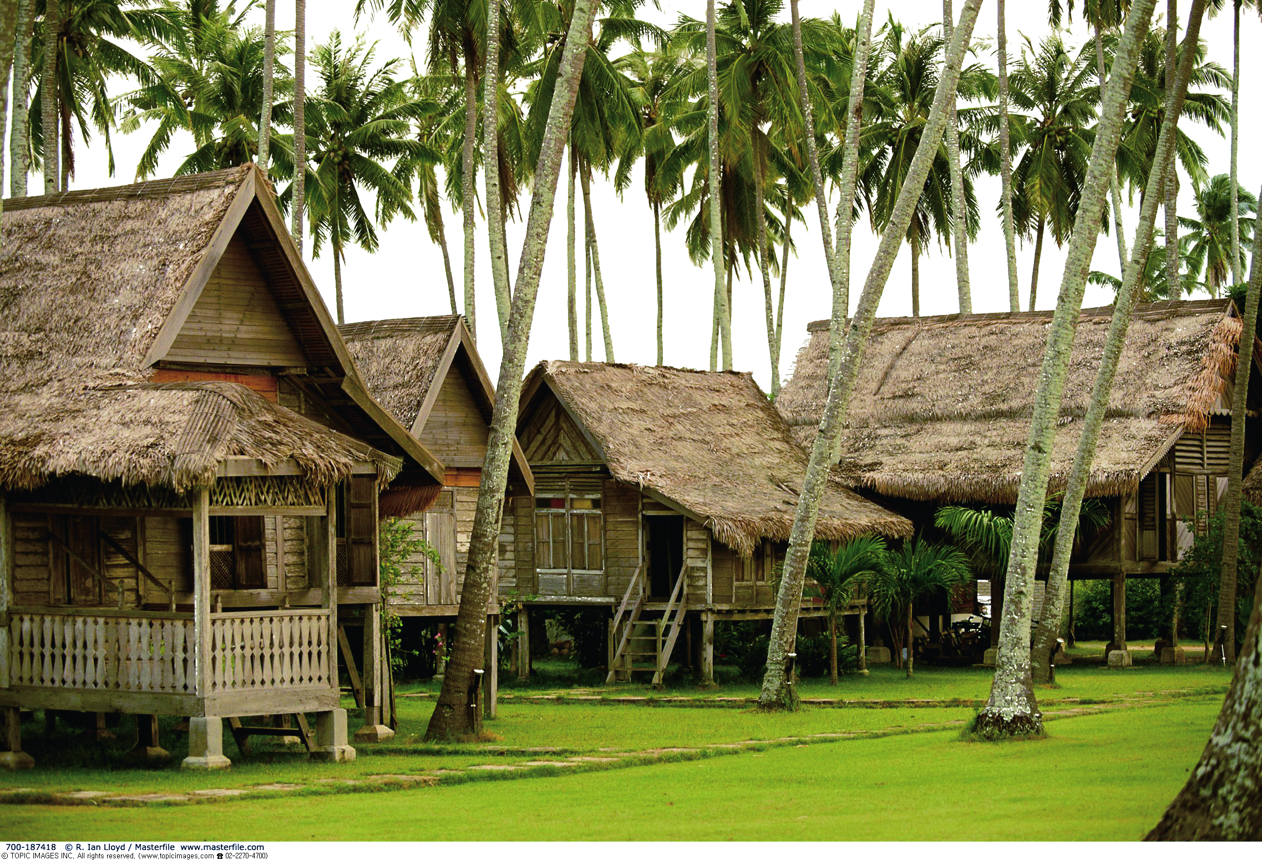

01. 자연환경이 인간 생활에 끼치는 영향
2-1. 자연환경과 인간 생활
교과서 43쪽
왼쪽 사진은 열대 우림 지역의 가옥이다. 이 가옥은 어떤 특징이 있고, 그 까닭은 무엇일까?
이 지역은 연중 기온이 높고 강수량이 많아 열을 차단하기 위해 지면으로부터 가옥을 띄우고, 빗물이 잘 흘러내리도록 지붕의 경사를 가파르게 지었다.

Slide 9
01. 자연환경이 인간 생활에 끼치는 영향
2-1. 자연환경과 인간 생활
교과서 43쪽
자연환경은 인간의 생활에 어떤 영향을 끼칠까?
① 기후와 인간 생활
기후: 어떤 지역에서 장기간에 걸쳐 나타나는 대기의 종합적인 평균 상태
기후에 따라 사람들의 의복, 작물, 가축, 음식의 조리법, 가옥의 형태 등이 달라짐

Slide 10
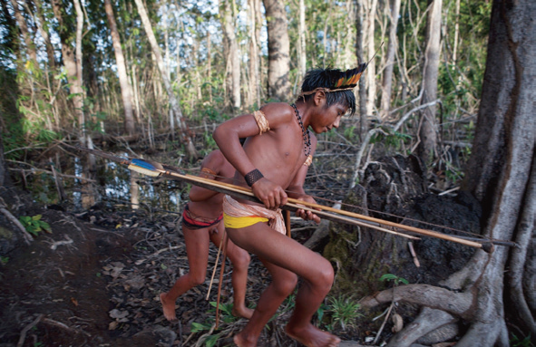
더 알아보기 기후 차이에 따른 의복 다양성
교과서 43쪽
▲ 열대 기후

Slide 11
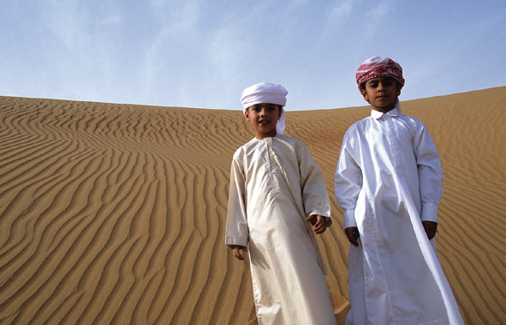
더 알아보기 기후 차이에 따른 의복 다양성
교과서 43쪽
▲ 건조 기후

Slide 12
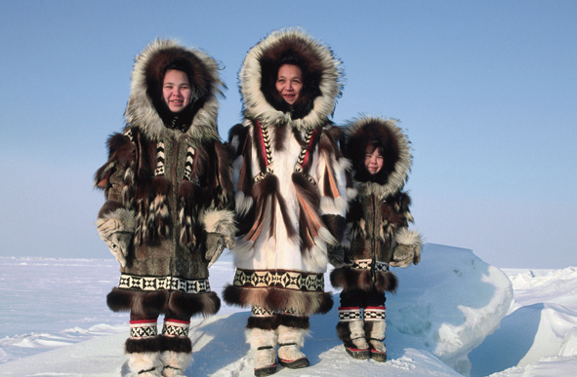
더 알아보기 기후 차이에 따른 의복 다양성
교과서 43쪽
▲ 한대 기후

Slide 13
더 알아보기 기후 차이에 따른 의복 다양성
교과서 43쪽
인간은 여러 가지 목적으로 의복을 입지만, 주요 목적은 피부를 보호하고 체온을 유지하는 데 있다. 따라서 의복에는 그 지역의 기후 특성이 반영되어 있는 경우가 많다. 일반적으로 덥고 습한 열대 우림 지역에 사는 주민들은 얇고 간편한 옷을 즐겨 입는다. 낮에는 덥고 건조하지만 밤에는 기온이 떨어지는 건조 지역의 주민들은 얇은 천으로 온몸을 감싼 옷을 주로 입는다. 반면, 연중 추운 한대 지역에서는 동물의 털이나 가죽으로 만든 옷을 입은 주민들의 모습을 쉽게 볼 수 있다.

Slide 14
01. 자연환경이 인간 생활에 끼치는 영향
2-1. 자연환경과 인간 생활
교과서 44쪽
자연환경은 인간의 생활에 어떤 영향을 끼칠까?
② 지형과 인간 생활
지형: 지표면의 높고 낮음과 기울기에 따라 형성되는 땅의 모습
산지와 고원: 고도가 높고 평지가 적어 밭농사, 목축업, 임산물 채취 등을 중심으로 생활
충적 평야: 토양이 비옥하여 농업 발달
해안: 소금, 어패류 등과 같은 식량 자원이 풍부하여 주로 어업에 종사

Slide 15
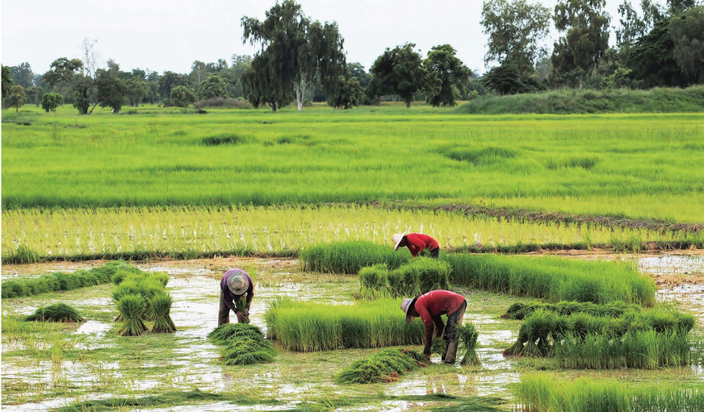
자연환경은 경제와 정치에 어떤 영향을 끼쳤을까?
사례를 통해
보는 사회
교과서 44쪽
            벼는 성장기에 고온 다습해야 잘 자라는 작물이다. 따라서 동아시아의 온대 계절풍 지역과 동남 및 남부 아시아의 열대 기후 지역에서 주로 재배된다. 이들 지역은 하천의 범람으로 평야가 형성되어 있어 벼농사에 더욱 유리하다.
            벼농사를 지으면 채집이나 수렵과 달리 잉여 생산물이 생긴다. 특히, 쌀은 다른 작물에 비해
            단위 면적당 생산량이 많아 인구 부양력이 뛰어나다. 이에 따라 벼농사 지역에는 인구가 밀집하였고, 우월한 생산력은 동양의 고대 국가들이 안정적인 번영을 이루는데 많은 도움을 주었다.
▲ 벼농사를 짓고 있는 모습

Slide 16
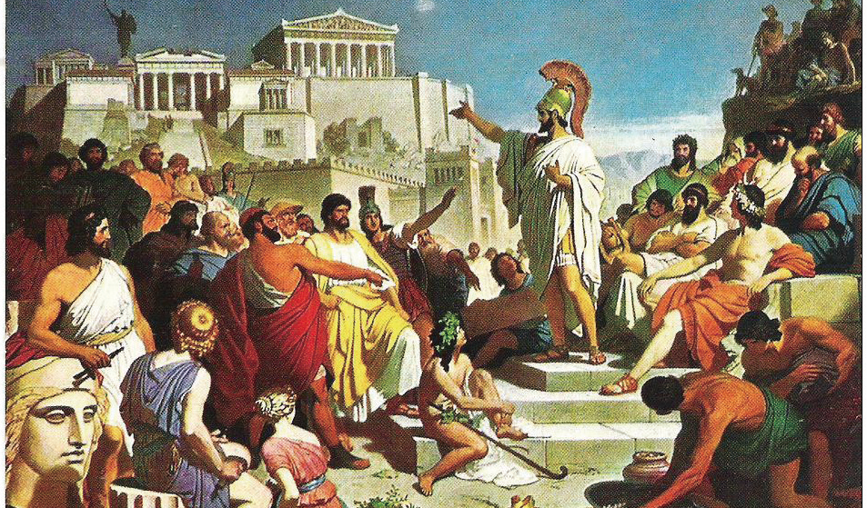
자연환경은 경제와 정치에 어떤 영향을 끼쳤을까?
사례를 통해
보는 사회
교과서 44쪽
            고대 그리스는 산지가 많은 지형적 특성 때문에 주변과의 교류가 적어 자연스럽게 폴리스(polis)라는 도시 국가가 형성되었다. 폴리스 가운데 하나인 아테네는 상대적으로 인구가 적었으므로 시민들이 직접 정치에 참여할 수 있었다. 도시 내부의 언덕에는 신전이 자리하였고, 그 아래 저지대에는 ‘아고라(agora)’라고 불리는
            광장이 있어서 시장이나 공공 활동의 장소로 이용되었다. 시민들은 이 광장에 모여 국방이나 정치 문제를 토론하는 민회(民會)를 열었다. 이러한 아테네의 지형적 특성이 직접 민주 정치를 가능하게 하였다.
▲ 아고라에 모인 아테네의 시민들

Slide 17
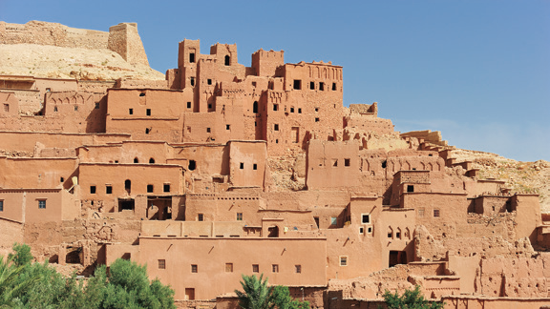
자연환경에 따른 생활 양식의 차이
스스로
탐구하기
교과서 45쪽
가
지붕이 평평하고 창문이 좁으며 벽이 두꺼운 집을 지음

Slide 18
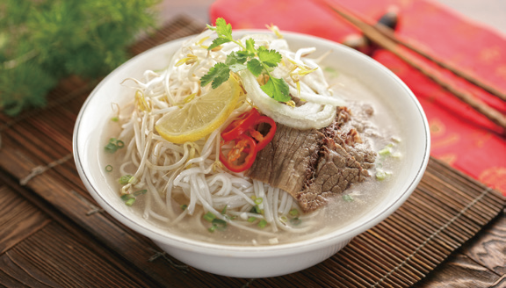
자연환경에 따른 생활 양식의 차이
스스로
탐구하기
교과서 45쪽
나
쌀로 만든 면을 국물에 말아 채소를 얹어 먹음

Slide 19
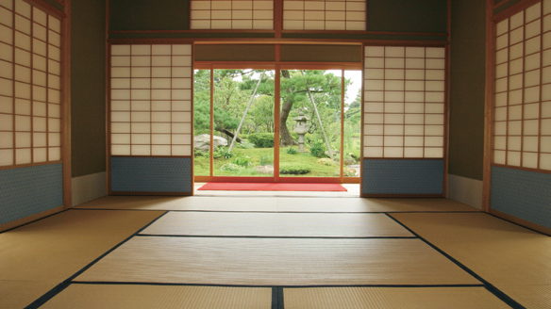
자연환경에 따른 생활 양식의 차이
스스로
탐구하기
교과서 45쪽
다
통풍을 통한 습도 조절을 위해 짚과 왕골로 만든 방에서 생활함

Slide 20
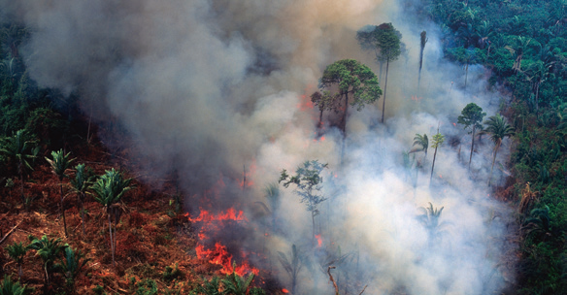
자연환경에 따른 생활 양식의 차이
스스로
탐구하기
교과서 45쪽
라
주기적으로 이동하며 불을 질러 밭을 만든 후 작물을 재배함

Slide 21
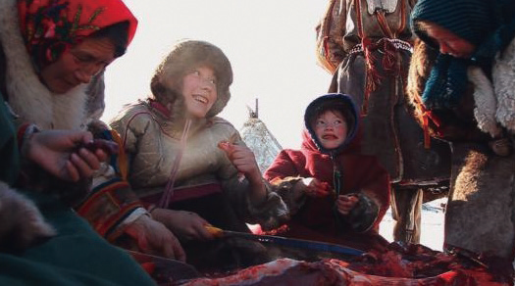
자연환경에 따른 생활 양식의 차이
스스로
탐구하기
교과서 45쪽
마
과일과 채소를 얻기 어려워 날고기를 통해 비타민을 섭취함

Slide 22
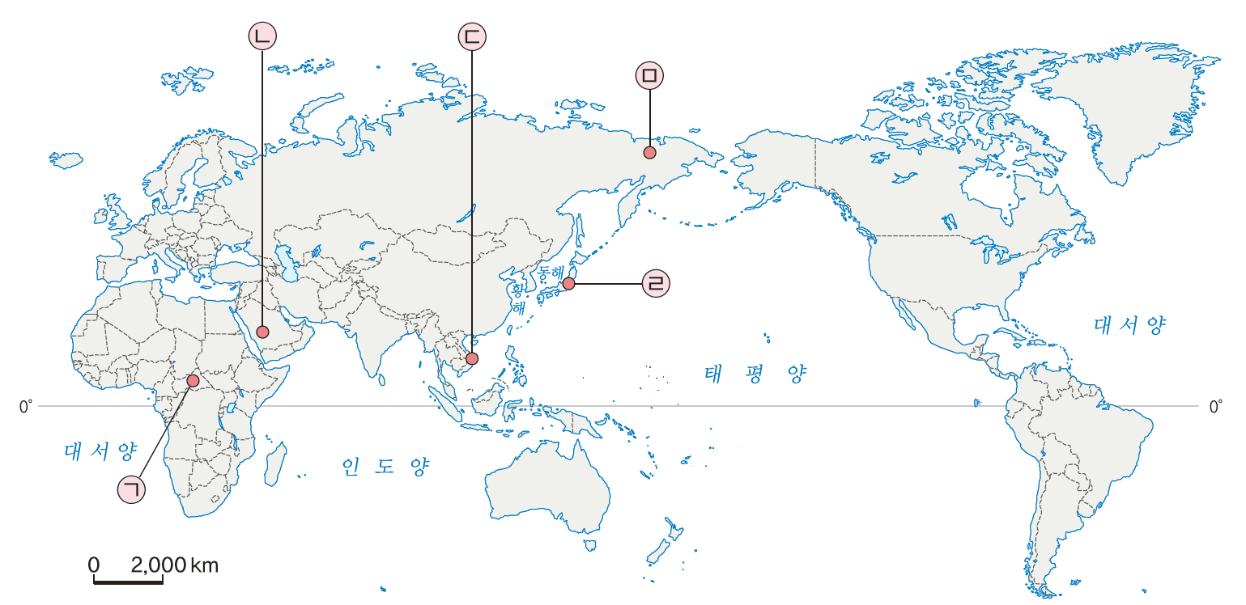
자연환경에 따른 생활 양식의 차이
스스로
탐구하기
교과서 45쪽

Slide 23
자연환경에 따른 생활 양식의 차이
스스로
탐구하기
교과서 45쪽
(가)~(마)와 같은 생활 모습을 볼 수 있는 지역은 지도의 ㉠~㉤ 중 어디인지 각각 쓰고, 해당 지역의 자연환경에 대해 적어 보자.
지역 | 자연환경
㉡
연중 강수량보다 증발량이 많은 건조 기후가 나타남
㉢
연중 기온이 높고 강수량이 풍부하며, 넓은 충적 평야가 발달함
㉣
바다의 영향을 받아 습도가 높고 기온의 연교차가 작음
㉠
연중 기온이 높고 강수량이 많으며, 식생이 잘 발달함
짧은 여름 동안에만 기온이 영상이 되며, 낮은 기온으로 식물의 생장이 어려워 농사에 불리함
㉤

Slide 24
자연환경에 따른 생활 양식의 차이
스스로
탐구하기
교과서 45쪽
㉠~㉤ 지역에서 나타나는 또 다른 생활 모습을 찾아보자.
㉠: 주민들이 얇고 간편한 옷을 입음
㉡: 유목 및 오아시스 농업, 관개 농업
㉢: 차 재배
㉣: 벼농사
㉤: 가옥과 송유관을 지면에서 띄워 설치함

Slide 25
01. 자연환경이 인간 생활에 끼치는 영향
2-1. 자연환경과 인간 생활
교과서 46쪽
인간은 자연환경을 어떻게 극복해 왔을까?
① 과학 기술의 발달
냉 · 난방 기술, 건축 기술, 의복 제작 기술의 발달
→ 가옥과 의복으로 추위와 더위를 피함
→ 냉장 · 냉동 기술의 발달로 음식을 오랫동안 보관 가능

Slide 26
01. 자연환경이 인간 생활에 끼치는 영향
2-1. 자연환경과 인간 생활
교과서 46쪽
인간은 자연환경을 어떻게 극복해 왔을까?
② 자원의 개발
제방, 다목적 댐의 건설: 홍수와 가뭄 대비
산지의 낙차를 이용한 수력 발전
갯벌 간척: 농경지와 주거지 등으로 사용
사막과 극지방의 에너지 자원 개발

Slide 27
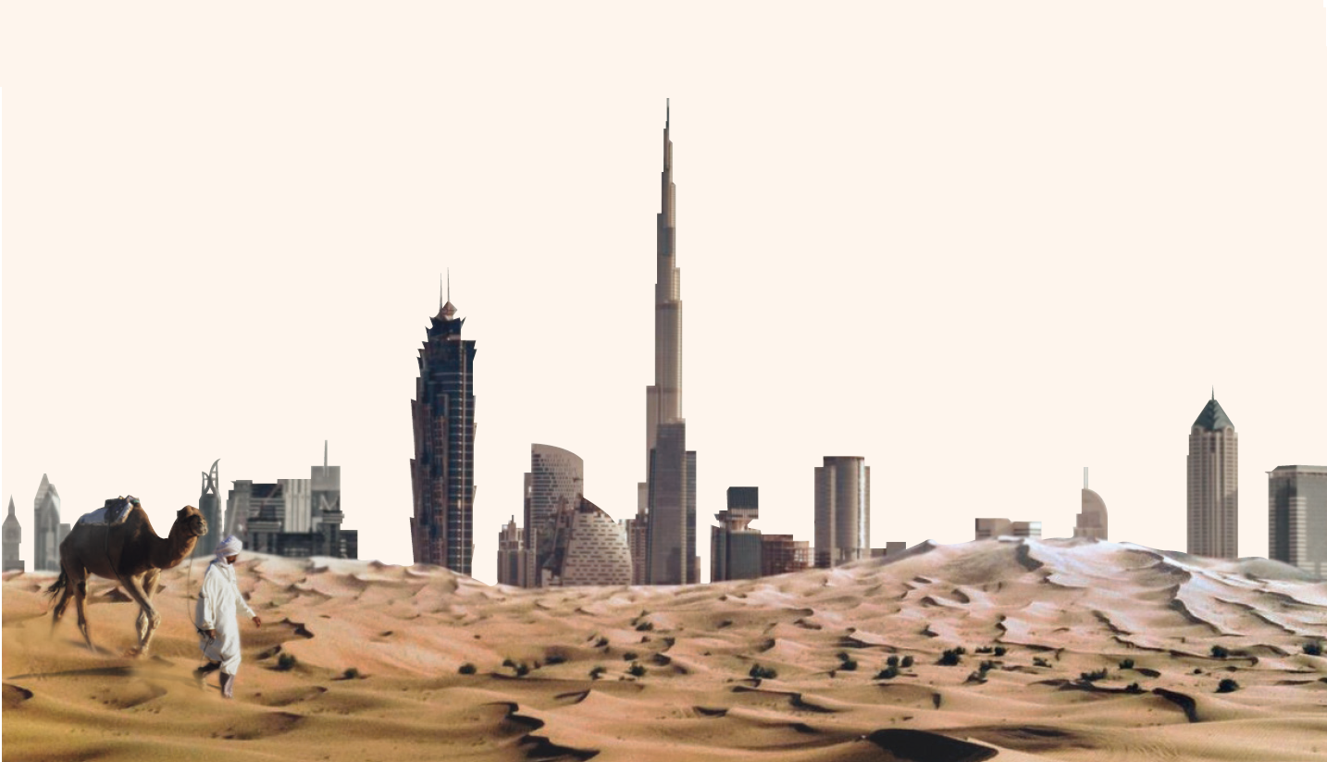
사막의 변화, 두바이의 기적
사진을 통해
보는 사회
교과서 45쪽
            두바이는 불리한 자연환경의 조건을 극복하고 기적을 일구어 낸 대표적인 지역으로 손꼽히고 있다. 1987년까지만 해도 사막뿐이었던 두바이는 오늘날 고층 건물들이 즐비하게 들어선 공간으로 변모하였다. 두바이는 사막에 실내 스키장을 만들었으며, 828m나 되는 세계에서
            가장 높은 빌딩을 세웠다.
            또한, 두바이는 현재 세계 최대의 쇼핑센터를 갖춘 ‘기온 조절’ 도시를 계획 중에 있다. ‘세계의 몰(Mall of the World)’이라 명명된 이 도시의 면적은 약 445만 m²로 서울시 강남구의 면적보다 넓다. 이 도시에는 세계 최대 규모의 쇼핑센터 외에도 세계 최대의 테마파크, 100개 이상의 호텔과 아파트가 들어설 예정이다.

Slide 28
02. 안전하고 쾌적한 환경에서 살아갈 시민의 권리
2-1. 자연환경과 인간 생활
교과서 47쪽
학습 목표
자연환경에 따른 생활 양식의 차이를 설명할 수 있다.
자연환경이 인간 생활에 끼치는 영향을 과거와 현재의 사례를 통해 분석할 수 있다.
핵심 개념
자연환경, 기후, 지형

Slide 29
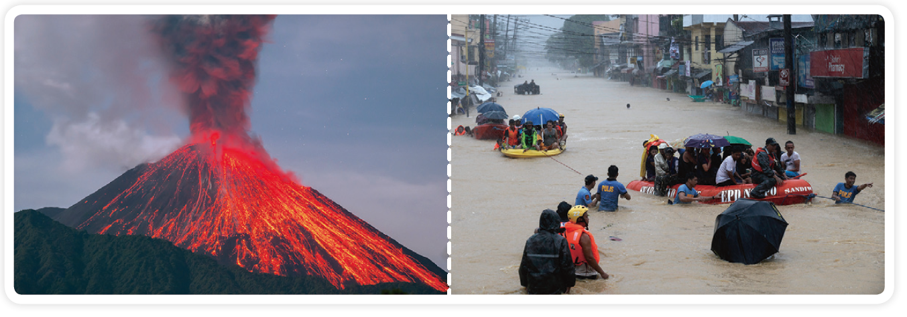
02. 안전하고 쾌적한 환경에서 살아갈 시민의 권리
2-1. 자연환경과 인간 생활
교과서 47쪽
왼쪽 사진의 자연재해가 발생하면 어떤 상황이 벌어질지 말해 보자.
주민들이 살아가는 터전을 잃고, 다치거나 재산을 잃는 등의 피해가 발생한다.

Slide 30
02. 안전하고 쾌적한 환경에서 살아갈 시민의 권리
2-1. 자연환경과 인간 생활
교과서 47쪽
자연환경으로부터 인간의 삶은 어떤 위협을 받고 있을까?
① 자연재해
자연재해의 유형: 화산 폭발, 지진, 홍수, 가뭄, 태풍 등
자연재해의 부정적 영향: 인명과 재산 피해, 피해 복구에 막대한 비용과 시간 필요

Slide 31
02. 안전하고 쾌적한 환경에서 살아갈 시민의 권리
2-1. 자연환경과 인간 생활
교과서 47쪽
자연환경으로부터 인간의 삶은 어떤 위협을 받고 있을까?
② 환경 파괴
인간의 과도한 개발과 자원 소비 등으로 환경이 오염되고 자연재해의 피해 규모 증가
지구 온난화: 태풍의 횟수와 강도 증가, 해수면 상승으로 인한 저지대 침수 등
무분별한 산지 개발: 산사태 발생의 위험성 증가

Slide 32
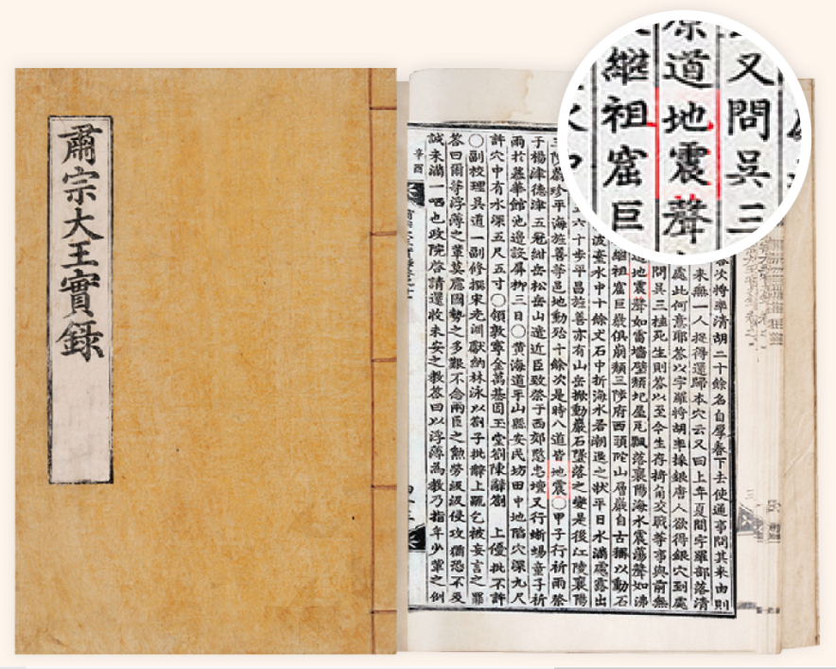

우리나라는 지진으로부터 안전할까?
문헌을 통해
보는 사회
교과서 47쪽
            『조선왕조실록』에는 무려 2천여 건의 지진 기록이 남아 있다. 기록된 내용을 보면 과거 한반도에는 지진 해일(쓰나미)까지 있었으며, 현재 기준으로 규모 6.0 이상의 강진이 수없이 발생한 것으로 보인다. 이 정도의 강진이 발생하면 넓은 범위에서 건물들이 심한 손상을 입거나 파괴된다.
            우리나라는 환태평양 조산대로부터 떨어져 있어 지진으로부터 비교적 안전한 편으로 알려져 있다. 그러나 2000년 이후 지진의 발생 빈도가 증가하고 있으며, 그 강도 또한 증가하고 있다.
            - 『연합뉴스』, 2016. 4. 20.
▲ 『조선왕조실록』에 기록된 ‘지진’
지구 상에서 지진이 빈번하게 발생하는 지역은 어디이며, 이유는 무엇일까?
판의 경계에 위치한 환태평양 조산대는 전 영역에 걸쳐 지진과 화산이 활발하며, 특히 화산의 80% 이상이 집중적으로 분포하여 ‘불의 고리’라고 부른다.

Slide 33
02. 안전하고 쾌적한 환경에서 살아갈 시민의 권리
2-1. 자연환경과 인간 생활
교과서 48쪽
안전하고 쾌적한 환경에서 살 시민의 권리는 어떻게 보장할 수 있을까?
자연재해의 양상 파악, 예보 체계의 마련 → 피해 최소화 대책 마련
재해 발생 시 신속한 복구 대책 수립
쾌적한 환경의 정비, 무질서한 개발 자제와 지속 가능한 개발의 추구

Slide 34
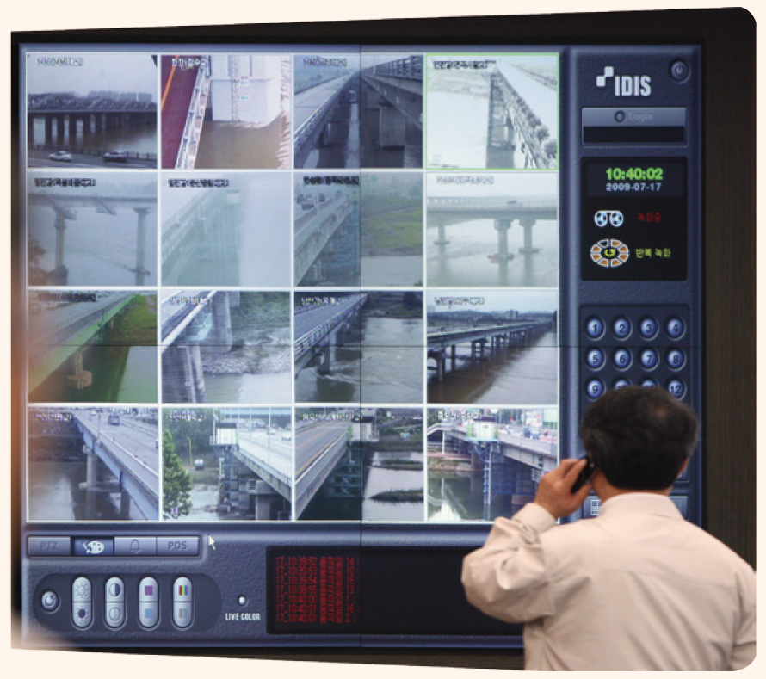
안전하고 쾌적한 환경을 위한 노력
일상을 통해
보는 사회
교과서 48쪽
            우리나라에서 가장 빈번하게 발생하는 재해로는 홍수를 들 수 있다. 홍수는 주로 여름철 장마와 태풍의 영향으로 집중 호우 시 발생한다. 최근에는 무분별한 도시 개발 등으로 홍수 피해가 커지고 있다. 홍수 피해를 줄이기 위해서는 제방 건설, 댐과 저수지 건설, 산림 조성 등의 대책을 시행할 필요가 있으며, 홍수 예보와 경보 체계를 구축하고 지속적인 하천 관리를 해야 한다. 그리고 홍수 발생 시 인명과 재산 피해가 발생할 가능성이 있는 지역의 주민 대피 체계를 구축하는 등 안전을 확보하려는 노력이 이루어져야 한다.
▲ 하천의 교량 상황을 주시하고 있는 모습

Slide 35
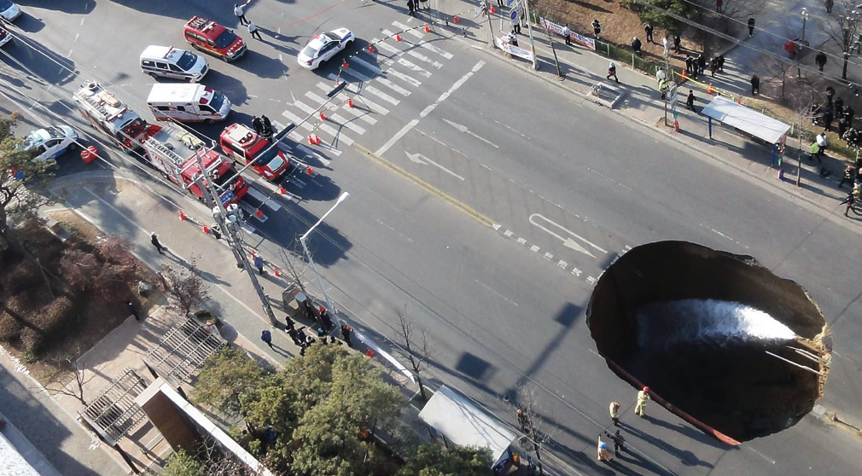
안전하고 쾌적한 환경을 위한 노력
일상을 통해
보는 사회
교과서 48쪽
            2012년 2월 시내 한가운데에서 길이 10~40 m, 깊이 20 m 크기의 구멍이 발생하여 지나가던 오토바이 운전자가 빠지는 사고가 발생하였다. 이후에도 이와 같은 싱크홀이 여러 도시에서 발생하면서 시민들의 불안감이 커지고 있다. 싱크홀은 무분별한 지하수
            개발과 과다한 지하수 이용으로 기반이 약해져 발생한다. 이에 정부는 각 지방 자치 단체의 지하 안전 관리 담당 실무자들을 대상으로 ‘지하 안전 관리 정책 설명회’를 개최하였으며, 2016년 1월에는 ‘지하 안전 관리에 관한 특별법’을 제정하였다.
안전하고 쾌적한 환경을 위해 정부가 노력한 사례를 찾아보자.
정부는 홍수에 대비해 홍수 위험 지도를 작성하여 이 지도를 통해 침수 지역의 예측 정보를 제공하고 평상시에는 방재 학습 자료, 홍수 시 피난 지도로 활용한다.

Slide 36
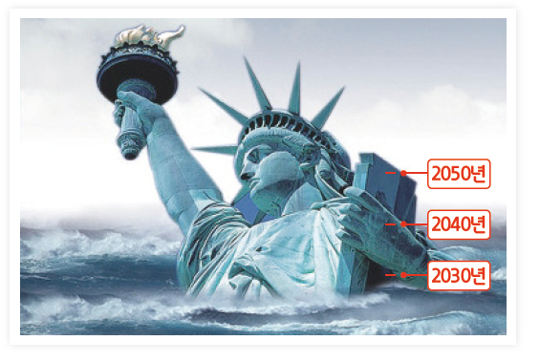
자연환경의 위협과 대응 방식
스스로
탐구하기
교과서 49쪽
자료 1에서 경고하는 환경 문제는 무엇이고, 이 환경 문제가 지구촌에 미치는 영향은 무엇인지 써 보자.
자료 1
환경 문제 | 영향
해수면 상승으로 해안 저지대 침수
빙하 면적 축소, 북극곰 서식지 범위 축소
이상 기후로 자연재해 발생 빈도 및 피해 증가
지구 온난화

Slide 37
현상을 이해하는 데 필요한 다양한 관점
스스로
탐구하기
교과서 49쪽
자료 2
미국의 허리케인 대처법
자료 3
일본의 재해 대비 연습
2012년 8월, 허리케인 ‘아이린’이 미국 뉴욕을 강타하였다. 이에 정부는 최첨단 재난 방지 시스템으로 예상 총강우량, 침수 예상 지역 등의 정보를 시민들에게 실시간으로 제공하였다. 또한, 허리케인 이동 경로에 거주하는 주민들에게 강제 대피령을 내리고, 항공, 지하철, 버스의 운행을 금지하였으며, 원전 가동을 일시 중단하는 등 철저한 안전 대책을 마련하였다. 주민들은 이러한 지방 정부의 안전 대책에 적극적으로 협조하여 허리케인에 따른 피해를 최소화할 수 있었다.
일본에서는 시민들이 각종 재해를 모의 체험할 수 있도록 시민 방재 센터를 운영하고 있다. 만일의 사태에 대비하여 시민들이 실제로 각종 재해를 모의 체험하면서 재해 예방에 대한 지식 · 기술 · 행동력 등을 익힐 수 있도록 만든 것이다. 이 센터에서는 각종 재해에 관한 지식을 배울 수 있도록 강풍 체험, 지진 체험, 소방 훈련, 화재 체험, 수해 · 지진 대책 등 다양한 체험관을 마련하여 운영하고 있다.

Slide 38
현상을 이해하는 데 필요한 다양한 관점
스스로
탐구하기
교과서 49쪽
자료 2, 자료 3에서 각 국이 재해에 대응하고 있는 방식의 특징을 써 보자.
자료 2
자료 3
시민들이 각종 재해를 모의 체험할 수 있는 시민 방재 센터를 운영함으로써 재해 예방을 위한 지식·기술·행동력 등을 익힐 수 있도록 함
강풍 체험, 지진 체험, 소방 훈련, 화재 체험, 수해·지진 대책 등의 체험관을 운영함
최첨단 재난 방지 시스템으로 예상되는 재해 정보를 실시간으로 제공
필요에 따라 강제 대피령, 교통수단의 운행 금지, 원전 가동의 일시 중단 등의 대책을 마련함

Slide 39
현상을 이해하는 데 필요한 다양한 관점
스스로
탐구하기
교과서 49쪽
우리나라의 재해 중 하나를 골라 정부와 시민 사회가 기울여야 할 노력에 대해 생각해 보자.
정부의 노력 : 정부는 홍수로 인해 시설물 침수뿐만 아니라 토양 유실, 산사태 등이 발생할 수 있으므로 다목적 댐 건설, 사방 공사 및 사방댐 건설, 저수지 건설, 조림 사업 등을 통해 홍수를 예방하도록 한다. 또한, 하수구 및 배수구 등의 배수 시설을 정비하고 침수 지대나 위험 지역에 대한 대피 체계를 마련해 두도록 한다.
시민 사회의 노력 : 홍수 발생 시 가정에서는 전기차단기를 내리고 가스 밸브를 잠가야 하며, 높은 곳으로 빨리 대피하고 흐르는 물에는 들어가지 않도록 한다. 물이 빠진 후에는 집과 도로의 붕괴 가능성을 확인하고 가스와 전기차단기는 기술자의 안전 조사가 끝난 후 사용한다. 수돗물도 오염 여부를 반드시 조사 후에 사용하도록 한다.

Slide 40
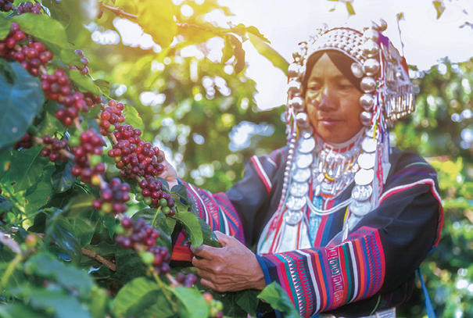
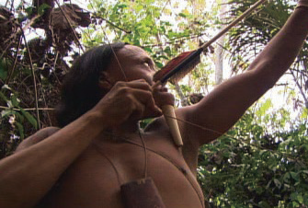
통합
주제 탐구
모둠
자연과 인간을 다룬 다큐멘터리 제작 기획서 만들기
교과서 50쪽
인간은 자연을 벗어나서는 살아갈 수 없으며, 끊임없이 자연환경과 상호 작용하며 살아왔다. 이를 참고하여 ‘자연환경과 인간의 삶’이라는 주제로 다큐멘터리 제작 기획서를 만들어 보자.

Slide 41

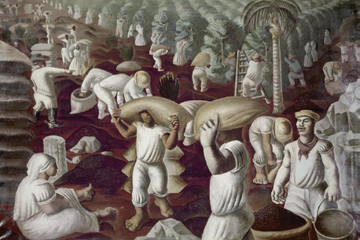
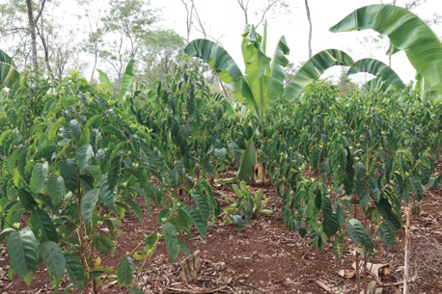
통합
주제 탐구
모둠
자연과 인간을 다룬 다큐멘터리 제작 기획서 만들기
교과서 50쪽
위협받고 있는 커피 농사
제목
기후 변화와 커피
주제
오늘날 전 세계인의 사랑을 받는 기호 식품인 커피가 자연환경으로부터 어떤 영향을 받는지, 그리고 우리의 삶과 어떤 관련이 있는지 알아보고자 한다.
제작 의도
화면
구성
및
내용
구분
대표 장면
장면 설명, 내용 등
커피는 과거 제국주의 시대에 유럽의 강대국들이 아프리카, 아시아, 라틴 아메리카의 여러 지역을 식민지로 만들고 커피를 대량 재배하면서 세계 각국으로 전파되기 시작했다. 이러한 커피 전파에 따라 커피나무는 곳곳에 심어져 ‘커피 벨트’라 불리는 지금의 커피 지대가 형성되었다.
시간
커피는 서리와 냉해가 없는 기후에서 잘 자라며 적도를 중심으로 북회귀선과 남회귀선 사이의 열대 지방에서 주로 재배된다. 이 지역은 지구 가운데를 빙 두른 띠 모양과 비슷해 ‘커피 벨트’라고 한다. 최근에는 지구 온난화의 가속화로 커피 재배가 불가능했던 지역에서도 커피 재배가 가능해졌다.
공간

Slide 42
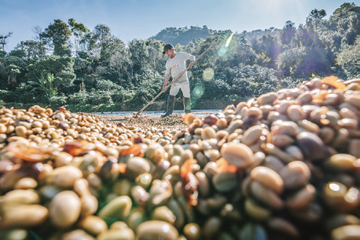
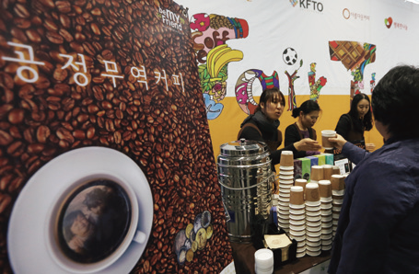
통합
주제 탐구
모둠
자연과 인간을 다룬 다큐멘터리 제작 기획서 만들기
교과서 50쪽
위협받고 있는 커피 농사
제목
기후 변화와 커피
주제
오늘날 전 세계인의 사랑을 받는 기호 식품인 커피가 자연환경으로부터 어떤 영향을 받는지, 그리고 우리의 삶과 어떤 관련이 있는지 알아보고자 한다.
제작 의도
화면
구성
및
내용
구분
대표 장면
장면 설명, 내용 등
최근 지구 온난화가 가속화되면서 기존 커피 지대에서는 커피 재배에 적합한 토지가 줄어들고, 커피콩에 구멍을 내는 해충과 곰팡이가 증가하고 있다. 이 때문
에 농부들이 커피 재배를 포기하는 등 생계에 위협을 받고 있으며, 이는 우리가 마시는 커피 가격 상승의 한 요인이 되고 있다.
사회
커피 재배에 종사하는 사람들을 돕고, 커피를 오래 즐기고 싶다면 탄소 중립 제품을 사용하는 등 기후 변화 예방에 참여해야 한다, 그리고 원산지 표시 등을 통해 소비자들이 감소종(減少種)을 인식하고, 환경을 생각하는 윤리적 소비를 하는 등의 노력이 필요하다.
윤리

Slide 43

통합
주제 탐구
모둠
자연과 인간을 다룬 다큐멘터리 제작 기획서 만들기
교과서 50쪽
활동 길잡이
자연환경과 관련된 주제를 선정한다. (예) 화산과 지진, 음식, 농업, 의복, 가옥, 축제 등
선정한 주제를 자연환경 요소에 초점을 맞추어 조사한다.
조사할 때, 시간적 · 공간적 · 사회적 · 윤리적 측면으로 접근하여 조사한다.
다큐멘터리 제작 기획서를 작성한다

Slide 44
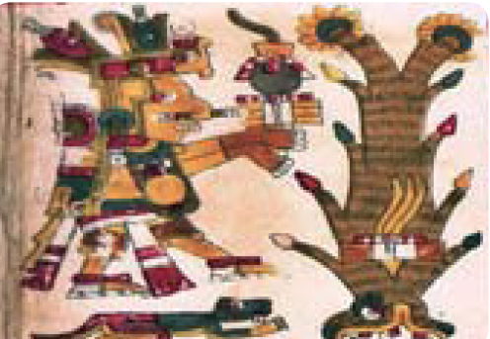
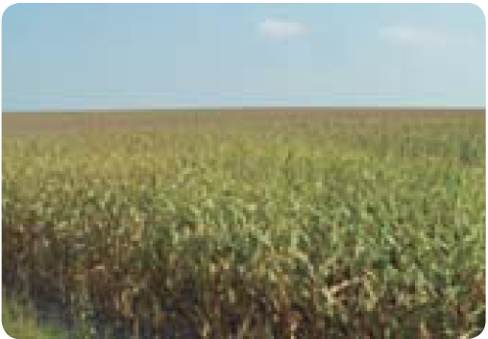
통합
주제 탐구
모둠
자연과 인간을 다룬 다큐멘터리 제작 기획서 만들기
교과서 50쪽
제목
옥수수의 두 얼굴, 식량과 에너지
주제
식량 자원이자 에너지원으로서의 옥수수
제작 의도
세계 3대 식량 자원인 옥수수는 어떤 자연환경과 인문 환경의 영향을 받았는지, 그리고 우리의 삶과 어떻게 다양하게 관련되는지 알아보고자 한다.
화면
구성
및
내용
구분
대표 장면
장면 설명, 내용 등
선사 시대 아메리카 원주민들은 멕시코가 원산지인 한 야생식물을 옥수수로 개량했고, 그들의 고대 문명은 옥수수를 밑바탕으로 발전했다.
시간
옥수수는 재배 조건이 까다롭지 않아 현재는 전 대륙에서 생산되고 있다. 주요 생산국은 중국, 브라질, 멕시코 등이며, 특히 미국은 세계 최대의 옥수수 생산국이자 수출국이다.
공간

Slide 45
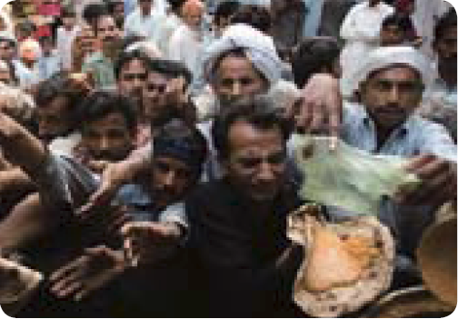
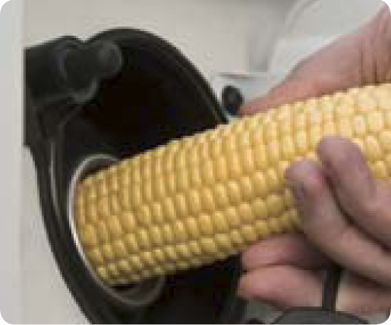
모둠
통합
주제 탐구
자연과 인간을 다룬 다큐멘터리 제작 기획서 만들기
교과서 50쪽
제목
주제
옥수수의 두 얼굴, 식량과 에너지
주제
식량 자원이자 에너지원으로서의 옥수수
제작 의도
세계 3대 식량 자원인 옥수수는 어떤 자연환경과 인문 환경의 영향을 받았는지, 그리고 우리의 삶과 어떻게 다양하게 관련되는지 알아보고자 한다.
화면
구성
및
내용
구분
대표 장면
장면 설명, 내용 등
옥수수는 아시아와 아프리카에서는 주요 식량 작물이다. 최
근 지속되는 가뭄과 더불어 바이오 연료와 가축 사료용으로 옥수수 수요가 증가하면서 곡물 가격이 가파르게 상승하였고, 식량을 구하기 위한 폭동으로 이어지기도 한다.
사회
옥수수는 사료용 작물 및 신·재생 에너지원으로도 주목받으면서 그 수요가 증가하고 있다. 이는 곡물 가격의 상승과 함께 식량 부족 문제를 더욱 심화시키고 있으며, “자동차가 옥수수를 먹고, 가난한 사람은 굶고, 이익은 자본이 챙긴다.”라는 표현까지 등장하였다.
윤리

